Slide 1

Intervencije KOPOP – predlog sprememb in dopolnitev
mag. Jana Paulin, MKGP
jana.paulin@gov.si
Usposabljanje JSKS, 13. 2. 2024

Slide 2
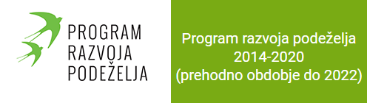
Večletne obveznosti KOPOP in EK iz PRP 2014–2020
5-letna obveznost za ukrep KOPOP oz. EK, prevzeta v okviru PRP 2014–2020, ki se je leta 2023 prilagodila SN 2023–2027, se zaključi leta 2024.

Slide 3
Spremembe in dopolnitve: splošno (1)
Vstopi v letih 2023–2025.
Trajanje obveznosti pri vstopu v letu:
2023 in 2024: 5 let;
2025: 4 leta.
Pri operacijah VOD, KOL_1, PGS in SENENA:
od vključno leta 2024 niso več mogoči novi vstopi;
se plačila znižajo za 30 %;
se površine pod obstoječimi obveznostmi lahko povečajo, vendar se plačila za povečane površine ne dodelijo.
Usposabljanje: pri 5-letni obveznosti 15 ur, pri 4-letni obveznosti 12 ur, v obeh primerih v prvih treh letih trajanja obveznosti 9 ur.
Odpravi se prepoved uporabe komposta, digestata in blata iz komunalnih čistilnih naprav, razen pri operacijah VOD in PAS_VOD ter operacijah intervencije KOPOP_BK, pri katerih je dovoljena le uporaba digestata in komposta, izdelanega na KMG ali v primeru povezanih podjetij.
Višja sila:
ukinja se sorazmernost plačil;
če gre za dokazan primer višje sile ali izjemnih okoliščin, se plačilo dodeli v celoti.

Slide 4
Spremembe in dopolnitve: splošno (2)
Aplikacija „e-evidence“ se za obdobje 2024–2027 ne bo vzpostavila!
Evidence o delovnih opravilih se vodijo na dosedanji način:
na predpisanih obrazcih v tiskani ali elektronski obliki, ki so dostopni na spletnih straneh MKGP in ARSKTRP, ali
v elektronski obliki, ki vsebinsko ne odstopa od predpisanih obrazcev evidenc o delovnih opravilih.
Črtajo se zahteve glede gnojenja z dušikom, vključno s tabelo mejnih vrednosti letnega vnosa dušika v tla iz mineralnih in živinskih gnojil (priloga 5 uredbe KOPOP).
Upravičenec mora na KMG hraniti deklaracije za gnojila in FFS ter račune o nakupu gnojil in FFS iz naslova splošnih zahtev in ne iz naslova posamezne operacije.
Upravičenci, ki se s spremembami in dopolnitvami ne strinjajo, lahko v letu 2024 odstopijo od izvajanja prevzetih obveznosti brez sankcij. Plačila za zahtevke, vložene v letu 2023, se jim izplačajo v celotni višini plačila, če izpolnjujejo predpisane zahteve!

Slide 5
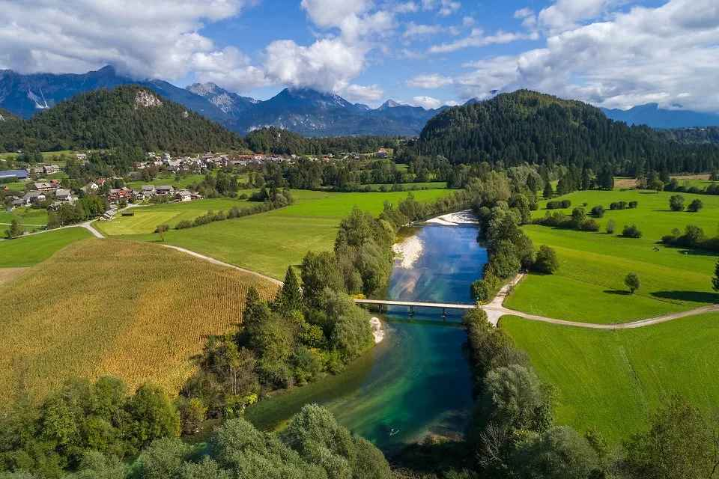
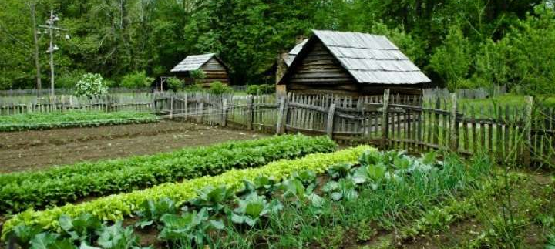
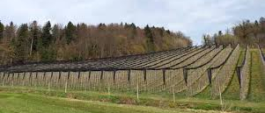
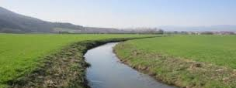
Spremembe in dopolnitve: KOPOP_PS
Pri operacijah intervencije KOPOP_PS:
vsebinskih sprememb in dopolnitev ni;
spremembe in dopolnitve le iz naslova jasnejšega zapisa posameznih zahtev za izvajanje.
Spremembe in dopolnitve: KOPOP_NV
Vsebinske spremembe in dopolnitve pri intervenciji KOPOP_NV so pri operacijah VOD, KOL, PGS in PAS_VOD.
Podaljšanje roka za prijavo ali obnovitev prijave v kontrolo pri operacijah IP in SENENA.

Slide 6
VOD
Operacija se mora vsako leto izvajati na vseh njivskih površinah na zadevnih območjih, katerih velikost je večja ali enaka 0,1 ha, razen na njivskih površinah, na katerih je vzpostavljen varovalni pas.
Celoletni zeleni pokrov:
zelen pokrov viden na najmanj 70 % ozelenjene površine;
opredelitev obdobja, ko je njivska površina lahko prazna (obdobje v katerem se izvaja priprava tal za setev in opravi setev).
Plačilo: 238,17 € na ha letno (2023 = 340,24 € na ha letno).
KOL
Operacija se mora vsako leto izvajati na vseh njivskih površinah na zadevnih območjih, katerih velikost je večja ali enaka 0,1 ha, razen na njivskih površinah, na katerih je vzpostavljen varovalni pas.
Črta se datum zadelave posevka za zeleno gnojenje v tla (ta datum je zdaj najpozneje do 15. 11. tekočega leta) in določi, da se zadelava izvede pred setvijo naslednje kmetijske rastline.
Plačilo za KOL_1: 59,08 € na ha letno (2023 = 84,40 € na ha letno).

Slide 7
PGS pred spremembo
PGS po spremembi
Pri izvajanju operacije PGS:
je treba uporabljati mehanizacijo za precizno gnojenje oziroma škropljenje;
mora biti mehanizacija povezana z napravo GNSS (GPS);
mora biti izdelan gnojilni oz. škropilni načrt, iz katerega je razvidno zmanjšanje porabe gnojil oz. FFS zaradi izvajanja te operacije.
Operacija PGS:
se lahko izvaja na delu njivskih površin, hmeljišč, trajnih nasadov oz. trajnega travinja, vendar na celem GERK;
se lokacija izvajanja v času trajanja obveznosti lahko spreminja;
se izvaja na območju celotne Republike Slovenije;
obtežba z živino ni relevantna.
Na KMG mora biti prisotna ustrezna mehanizacija oziroma oprema ali shranjen račun izvajalca za opravljeno strojno storitev ali shranjena izjava izvajalca. Upravičenec mora na KMG hraniti tudi:
gnojilni oz. škropilni načrt;
deklaracije za gnojila in FFS ter račune o nakupu gnojil in FFS.
Plačilo: 182,50 € na ha letno le za PG, ali le za PS ali za PGS.
Pri izvajanju operacije PGS je treba uporabljati mehanizacije za precizno:
gnojenje:
za dognojevanje z dušikom,
sekcijsko odpiranje in zapiranje pri trosilnikih mineralnih gnojil;
škropljenje:
šobe za zmanjšanje zanašanja ali,
sekcijsko odpiranje in zapiranje škropilne naprave.
Za operacijo PGS velja, da:
se lahko izvaja na delu njivskih površin, hmeljišč, trajnih nasadov oz. trajnega travinja, vendar na celem GERK;
se lokacija izvajanja v času trajanja obveznosti lahko spreminja;
se izvaja na območju celotne Republike Slovenije;
obtežba z živino ni relevantna.
Na KMG mora biti prisotna ustrezna mehanizacija oziroma oprema ali shranjen račun izvajalca za opravljeno strojno storitev ali pogodba o opravljanju strojnih storitev.
Plačilo: 127,75 € na ha letno le za PG, ali le za PS ali za PGS.

Slide 8
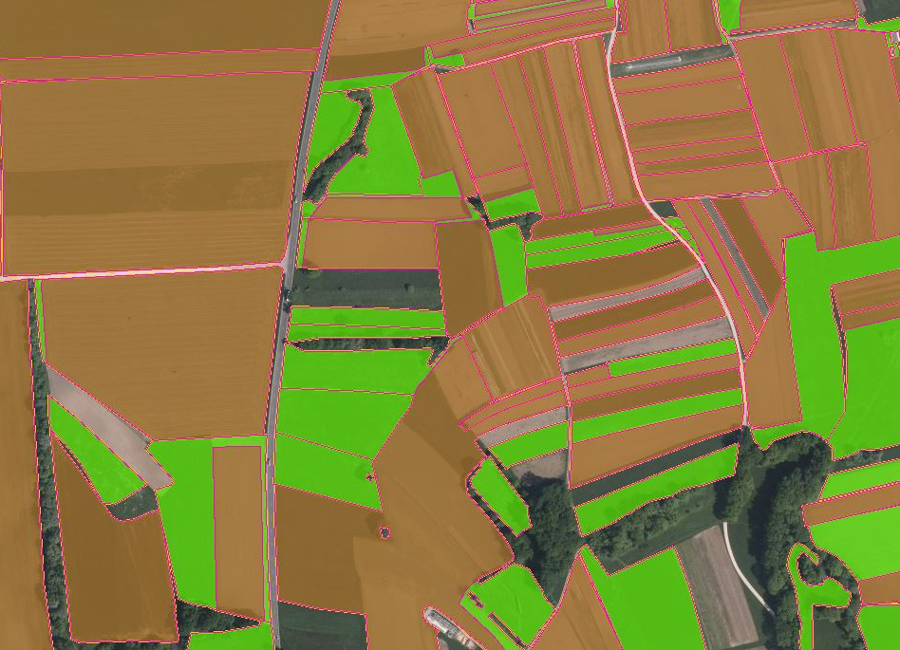
IPP, IPZ, IPH, IPSO, IPG, SENENA
VAROVALNI PASOVI
Izjema za leto 2024: prijava ali obnovitev prijave v kontrolo pri pooblaščeni organizaciji za kontrolo do 25. 3. 2024.
Posodobitev tehnoloških navodil v pripravi.
V letu 2024 bo treba površino varovalnega pasu „odrezati“.
Zmanjšanje površin nad dovoljenih 10 % se zaradi upoštevanja varovalnega pasu ne bo štelo kot kršitev.
Več predlogov rešitve te problematike – dokončno še ni odločeno.
Plačilo za operacijo SENENA: 103,86 € na ha letno (2023 = 148,37 € na ha letno).
PAS_VOD
Operacija se mora vsako leto izvajati na vseh njivskih površinah na zadevnih območjih, katerih velikost je večja ali enaka 0,1 ha, razen na njivskih površinah, na katerih je vzpostavljen varovalni pas.

Slide 9
Spremembe in dopolnitve: KOPOP_BK
Operacija Ohranjanje mokrišč in barij – MOKR_BAR:
Z letom 2024 se bo začela izvajati prvič.
Operacija Strmi travniki – S50:
Jesenska paša: v obdobju od 15. 8. do 15. 11. tekočega leta, pri čemer je treba zagotoviti, da ne prihaja do pregaženosti oz. prepašenosti.
Povprečna letna obtežba z živino: 0 do 1,2 GVŽ travojedih živali/ha.
Vpliv zgornje meje obtežbe na stanje strmih travnikov bo spremljala ARSKTRP na podlagi okrepljenih pregledov na kraju samem v tekočem letu in o ugotovitvah pripravila poročilo za OU najpozneje do 1. 6. naslednjega leta. Na podlagi tega poročila se bo v primeru ugotovljenih negativnih vplivov zgornje meje obtežbe na travno rušo, ta meja ustrezno znižala, da se prepreči pregaženost oz. prepašenost površin.
Operacija Ohranjanje suhih travišč SUHA_TRAV:
Začetek izvajanja 2025.

Slide 10
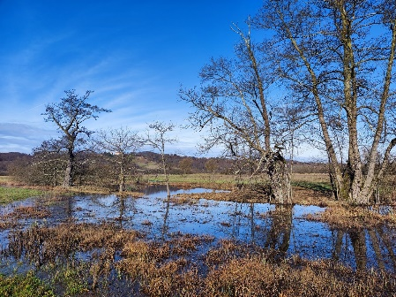
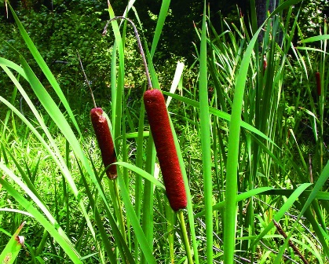
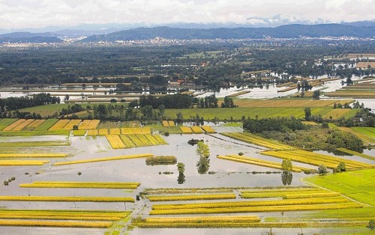
Zahteve za izvajanje MOKR_BAR
Za operacijo MOKR_BAR velja, da:
paša in gnojenje ter uporaba FFS niso dovoljeni na celem GERK;
se lahko izvaja na delu površin mokrišč in barij, lahko na delu GERK;
se lokacija izvajanja v obdobju trajanja obveznosti ne sme spreminjati;
se izvaja se na območju pojavljanja mokrišč in barij iz evidence MOBA;
obtežba z živino ni relevantna.
Obvezna je dvakratna košnja v času trajanja obveznosti (v petih letih). Košnji se ne smeta izvajati dve leti zapored.
Obvezno je spravilo travinja.
Paša, gnojenje in uporaba FFS so prepovedani čez celo leto.
V primeru pojavljanja invazivnih tujerodnih rastlinskih vrst je le-te ob posamičnem pojavljanju treba takoj odstraniti ročno oziroma obvezno izvesti košnjo za omejevanje njihovega širjenja v skladu z navodili za odstranjevanje, ki so dostopna na spletnih straneh MKGP in ARSKTRP.
Na GERK ne sme biti več kot 30 % površine prerasle z invazivnimi tujerodnimi rastlinskimi vrstami, ki ne smejo cveteti ali semeniti oz. se širiti v primeru lesnatih rastlin.
Preprečevati je treba širjenje zaraščanja s sosednjih površin.
Minimalna aktivnost!
Vrsta rabe: »1300 – trajni travnik« in »1320 – travinje z razpršenimi neupravičenimi značilnostmi«.
KMRS: trajno travinje.
Višina plačila za izvajanje operacije MOKR_BAR znaša 337,60 € na ha letno.

Slide 11
Podatki KOPOP_NV
KOPOP_NV (stanje 20. 11. 2023) | ZV 2023 (ha) | Plan 2027 (ha)
VOD | 61.605,42 | 28.500,00
KOL_1 | 34.065,97 | 28.000,00
KOL_2 | 4.050,05 | 5.700,00
KOL_3 | 848,34 | 3.800,00
IPP | 6.261,39 | 24.000,00
IPZ | 405,87 | 1.100,00
IPH | 1.312,03 | 1.350,00
IPSO | 1.756,86 | 2.900,00
IPG | 5.564,98 | 6.000,00
BIOTM_TNS | 1.461,40 | 2.600,00
VIN_HERB | 1.978,82 | 1.250,00
VIN_INSK | 5.720,05 | 4.900,00
PGS | 52.316,62 | 4.200,00
SENENA | 15.387,29 | 1.100,00
PAS_VOD | 1,78 | 1.500,00

Slide 12
Podatki KOPOP_BK (1)
KOPOP_BK (stanje 20. 11. 2023) | ZV 2023 (ha) | Plan 2027 (ha)
HAB_1 | 10.136,93 | 12.345,00
HAB_2 | 550,70 | 800,00
MET_1 | 371,01 | 1.200,00
MET_2 | 188,42 | 230,00
STE_1 | 26,37 | 1,00
STE_2 | 2,25 | 3,00
HABM_1 | 94,13 | 350,00
HABM_2 | 9,73 | 100,00
SUHI_KTP | 1.330,87 | 1.400,00
VTSA | 796,45 | 1.100,00
S50 | 376,45 | 600,00
GRB | 38,36 | 300,00
MEJ | 23,79 | 400,00
ITRV | 0,38 | 2.200,00

Slide 13
Podatki KOPOP_BK (2)
KOPOP_BK (stanje 20. 11. 2023) | ZV 2023 (ha) | Plan 2027 (ha)
ZVE_OGRM | 1.112,47 | 1.500,00
ZVE_PAST | 1.931,42 | 350,00
ZVE_PSI | 792,54 | 1.000,00
PP_CRED | 608,97 | 1.000,00
PP_PAST | 5.913,01 | 5.000,00
VTR_1 | 1.171,64 | 1.217,00
VTR_1_RO | 61,98 | 179,00
VTR_2 | 61,47 | 400,00
VTR_2_RO | 123,14 | 100,00
VTR_REZULTATSKI DEL | 250,00 | 504,00

Slide 14
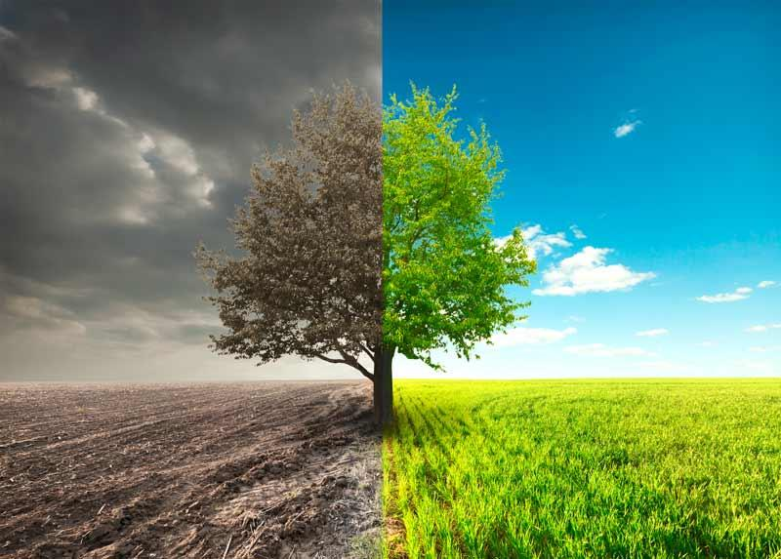
HVALA ZA POZORNOST!

